Slide 1


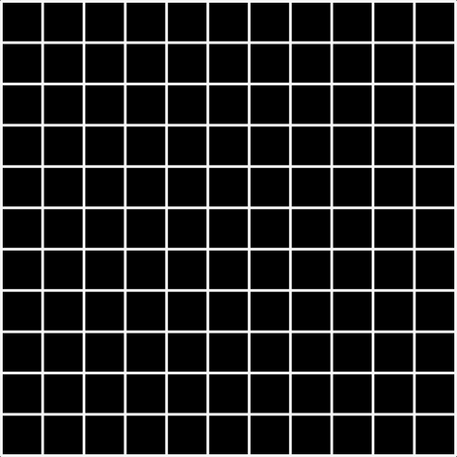




IMAGE
SEGMENTATION
CATOER RYANDO 1122800012
PRIHANTONO 1122800017
WILHAN JECHOVANDA SUSANTO 1122800018
NUR RIZKY ROMADHON 1223800002

Slide 2



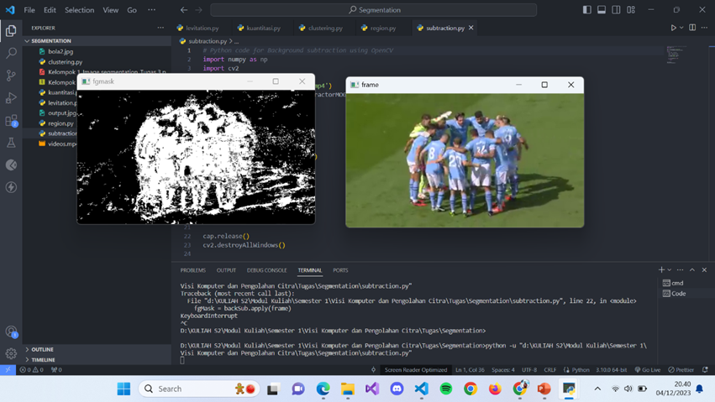


Background Subtraction
PAGE O1
Background subtraction adalah teknik yang digunakan dalam computer vision untuk memisahkan objek latar depan dari latar belakang dalam video atau rangkaian gambar. OpenCV menyediakan beberapa metode untuk background subtraction. Salah satu metode yang umum digunakan adalah BackgroundSubtractorMOG2 algorithm.

Slide 3

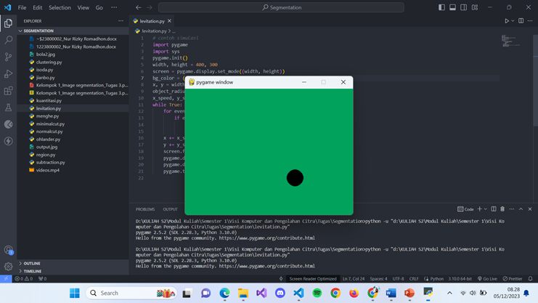

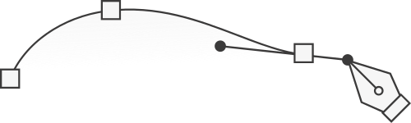
Levitation
PAGE O2

Slide 4


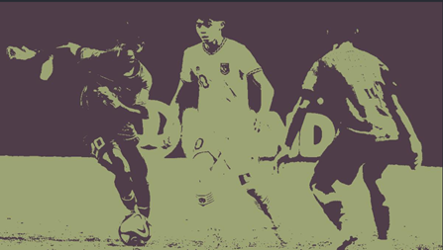
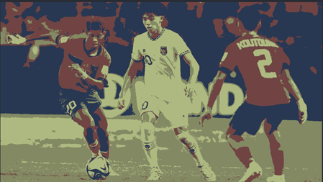
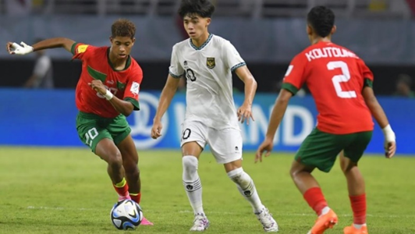

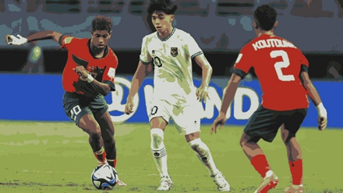
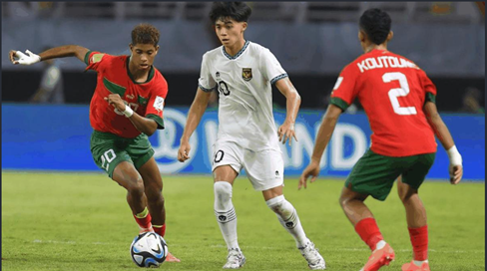
Image Kuantisasi
PAGE O3
Kuantisasi dalam konteks gambar mengacu pada pengurangan jumlah warna dalam suatu gambar. Proses ini sering digunakan untuk mengompresi gambar dan memperkecil ukuran file. Saya akan memberi Anda contoh sederhana kuantisasi gambar menggunakan Python dengan bantuan library pemrosesan gambar populer, Pillow (PIL).

Slide 5

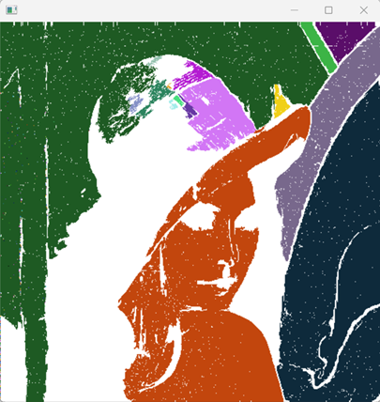

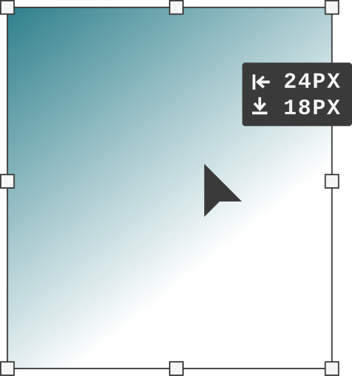
Region Growing
PAGE 04
Region growing adalah teknik yang digunakan dalam pemrosesan gambar untuk mensegmentasi wilayah piksel serupa berdasarkan serangkaian kriteria.

Slide 6

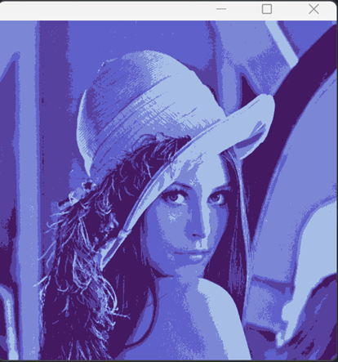
Clustering
PAGE 05
Clustering dalam konteks image processing melibatkan pengelompokan piksel atau wilayah serupa berdasarkan kriteria tertentu. Salah satu metode umum untuk image clustering adalah K-Means clustering.

Slide 7
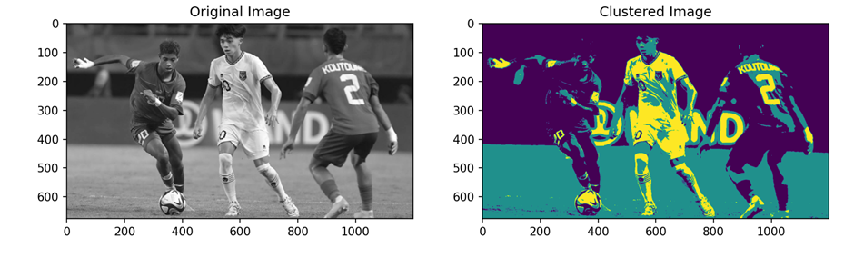


Meng-Hee Heng’s K-Means
PAGE O6
K-Means adalah algoritma pengelompokan yang populer, merujuk pada varian atau modifikasi tertentu dari algoritma K-Means yang diusulkan oleh Meng Hee Heng

Slide 8

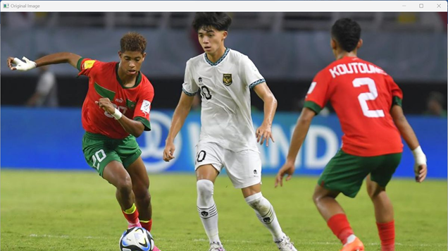
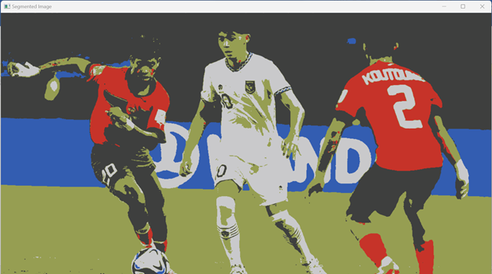
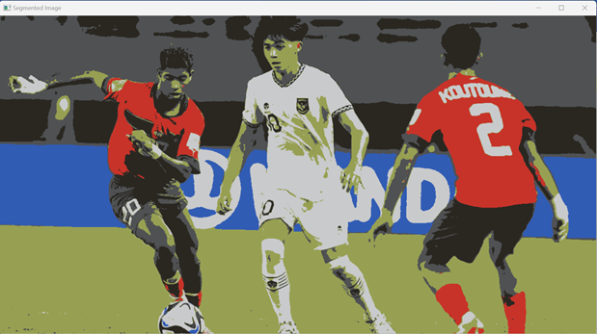

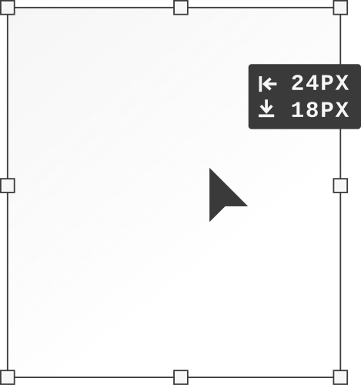
Isodata Clusturing
PAGE O7
OpenCV, computer vision library populer dengan Python, tidak memiliki implementasi bawaan dari algoritma pengelompokan ISODATA (Iterative Self-Organizing Data Analysis Technique). Program ini mengimplementasikan ISODATA menggunakan scikit-learn, yang merupakan machine learning library canggih lainnya pada Python.

Slide 9

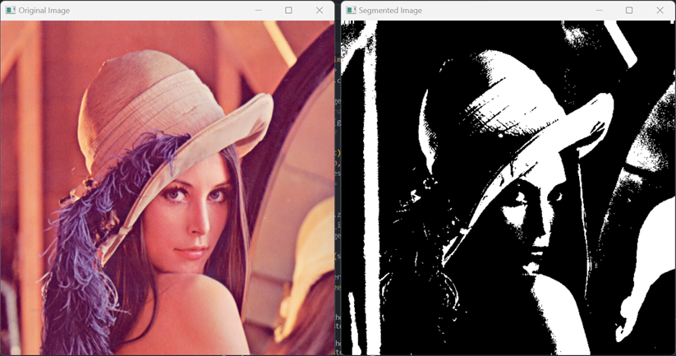
Ohlander’s Recursive Histogram-Based Clustering
PAGE O8

Slide 10

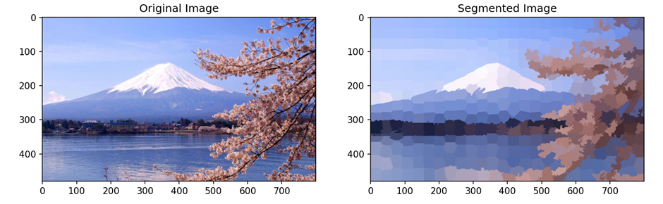
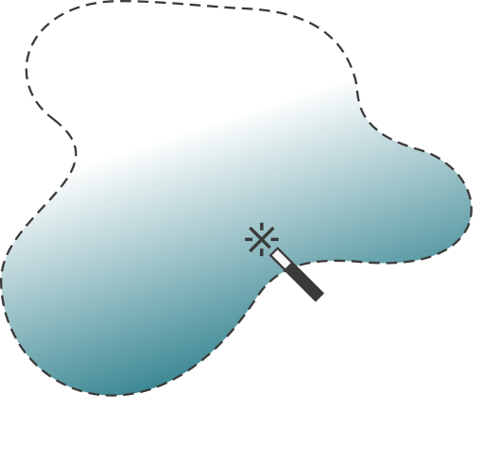

Jianbo Shi’s Graph-Partitioning
PAGE 09
Jianbo Shi's Graph-Partitioning algorithm, juga dikenal sebagai Normalized Cut, adalah teknik segmentasi gambar berdasarkan teori grafik. Meskipun algoritme asli melibatkan penyelesaian masalah nilai eigen, penerapannya dari awal bisa jadi rumit. Pada opencv dapat menggunakan library yang sudah ada seperti scikit-image, yang menyediakan implementasi normalized cut.

Slide 11
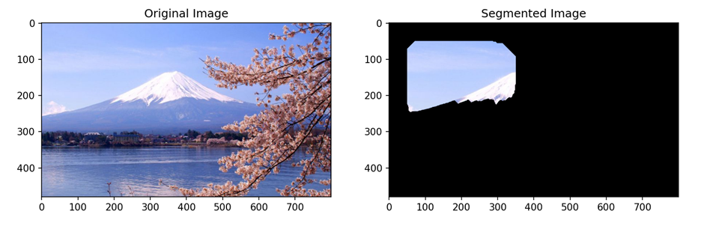


Minimal Cuts
PAGE 10
Konsep minimal cuts, khususnya dalam konteks image segmentation, biasanya mengacu pada algoritma graph cuts. Graph cuts algorithms bertujuan untuk mempartisi gambar menjadi beberapa segmen dengan menemukan potongan minimal dalam representasi grafik gambar. OpenCV menyediakan fungsi yang disebut cv2.grabCut yang mengimplementasikan algoritma GrabCut, yang didasarkan pada graph cuts.

Slide 12
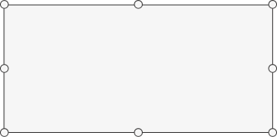


Normalized Cut
PAGE 11
OpenCV sendiri tidak memiliki fungsi khusus untuk segmentasi normalized cut. Namun, dapat mencapai normalized cut-based image segmentation menggunakan library scikit-image, yang memiliki implementasi algoritma normalized cut.

Slide 13
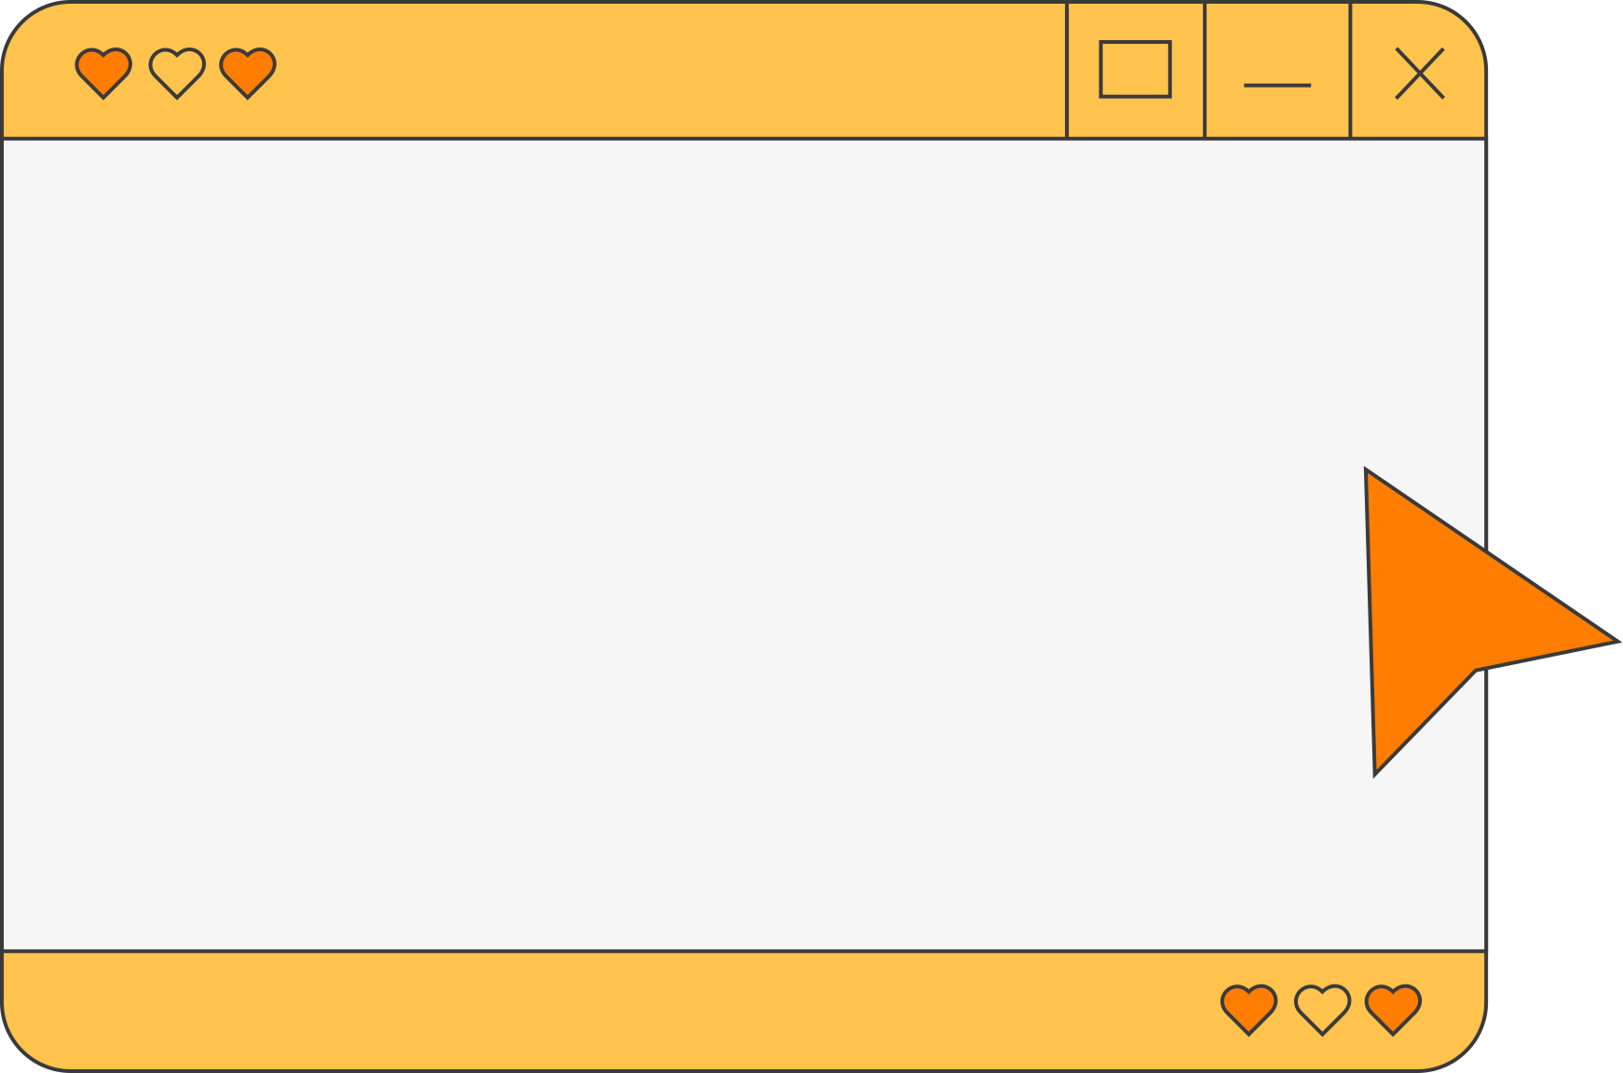




Thank You!
HAVE A GREAT DAY!

